Slide 1
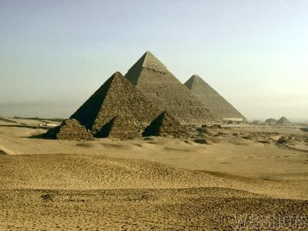
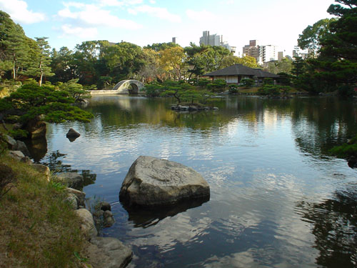
Neživé faktory prostredia organizmov
9. trieda

Slide 2
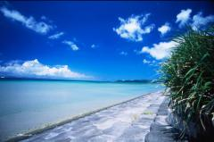
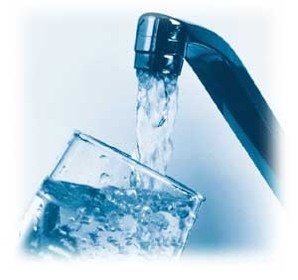
Neživé faktory prostredia organizmov
tvoria podmienky, ktoré organizmy využívajú pre život alebo zdroje, ktoré spotrebúvajú
slnečné žiarenie
ovzdušie
voda
pôda a minerálna látky v nej

Slide 3
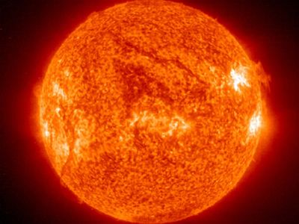
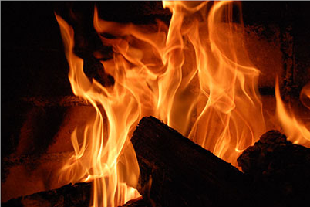
1. Slnečné žiarenie
Dáva nám - Svetlo
- Teplo

Slide 4
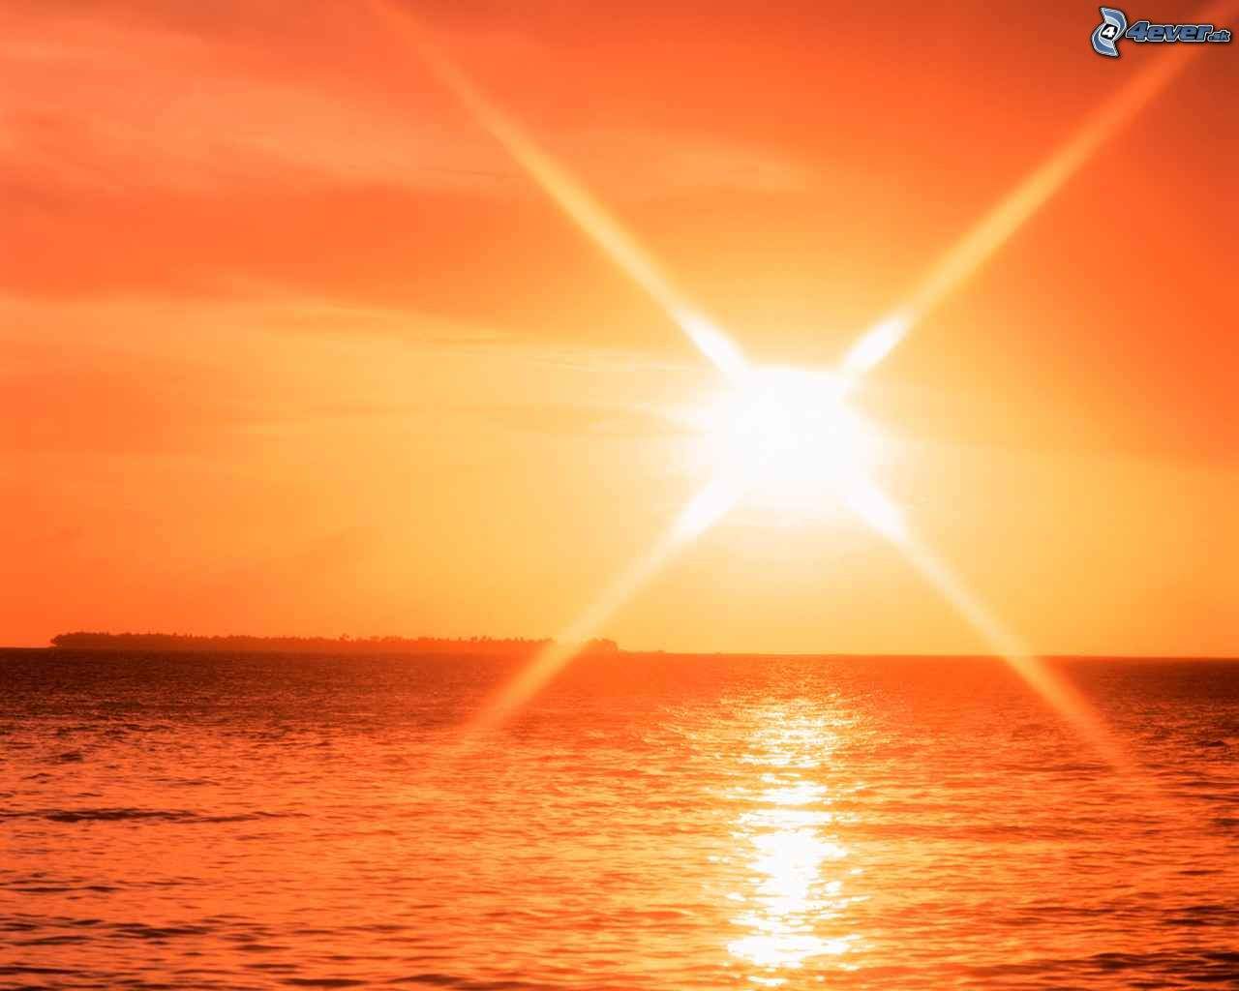
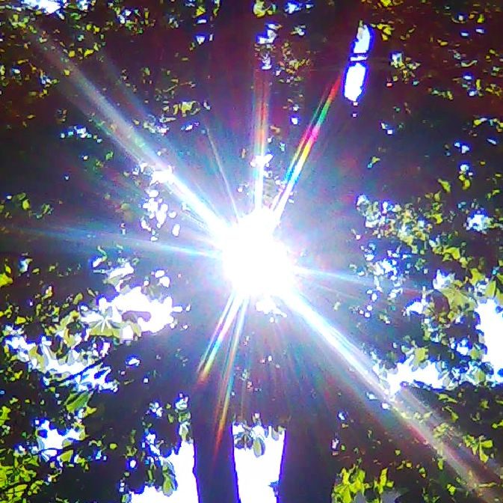
a) Svetlo
potrebné pre fotosyntézu
biorytmus (životný rytmus organizmov vo dne a v noci)
dĺžka dňa a noci ovplyvňuje napr. aj rýchlosť rastu a rozkvitanie rastlín, prílet a odlet vtákov, rozmnožovanie

Slide 5
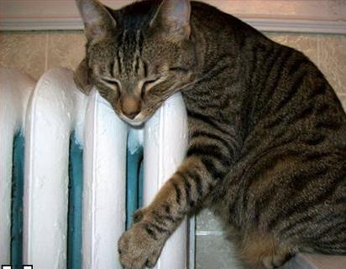
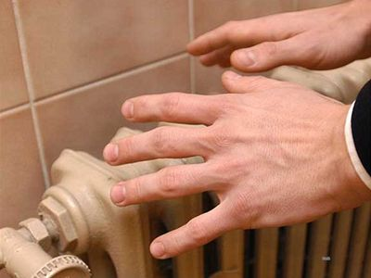
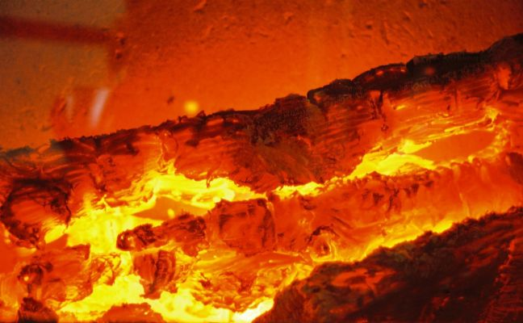
b) Teplo
vtáky a Cicavce majú stálu teplotu tela
ostatné stavovce premenlivú – podľa teploty prostredia
optimum je 20 – 25 °C

Slide 6
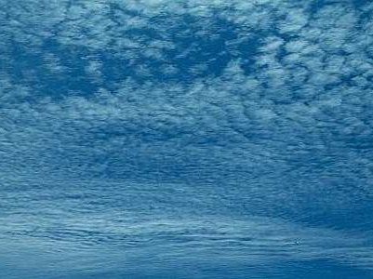
2. Vzduch
Pre človeka je najdôležitejšia spodná vrstva atmosféry (troposféra)
Tvorí ho- Kyslík (21%) - na dýchanie - vytvárajú ho rastliny
- Oxid uhličitý (0,03%) – pre fotosyntézu,
- Dusík (78%) - potrebný ako výživa pre rastliny

Slide 7
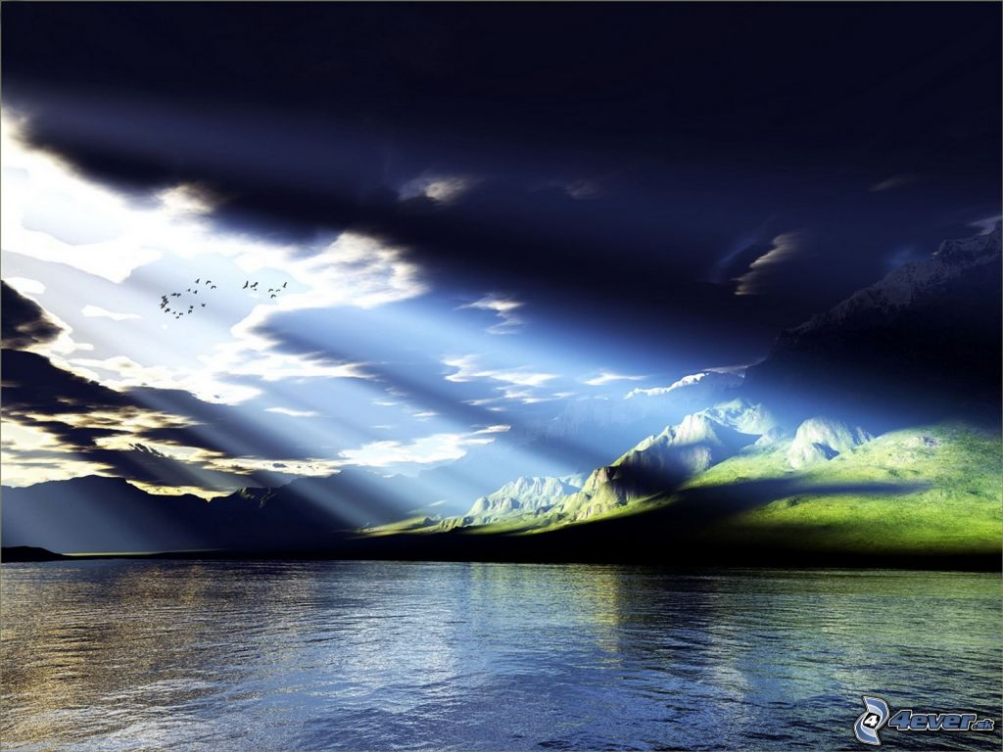
3. Voda
je životným prostredím mnohých organizmov a súčasťou tiel organizmov
umožňuje rozvádzať látky v tele
je súčasťou chemických reakcií – dýchanie, fotosyntéza

Slide 8
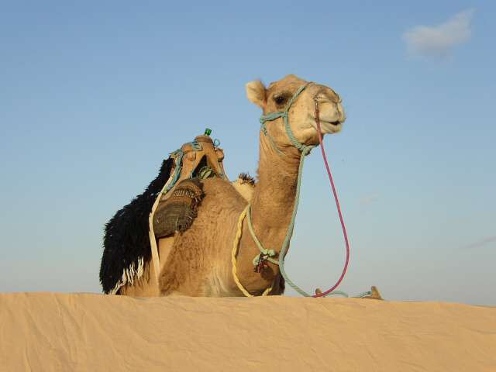
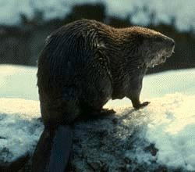
množstvu vody v prostredí sa organizmy prispôsobujú stavbou tela a spôsobom života

Slide 9
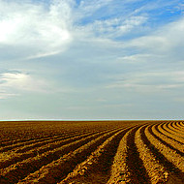
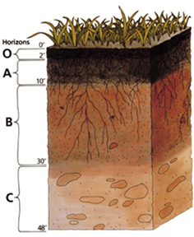
4. Pôda a minerálne látky
pedosféra vznikla rozpadom hornín a minerálov
obsahuje vodu, vzduch, humus (zvyšky organizmov), minerálne a biogénne prvky a stopové prvky dôležité pre rast rastlín a život živočíchov

